Slide 1



https://www.costaid.eu
Module 6 Reflectieve vaardigheden
Gefinancierd door de Europese Unie. De hier geuite ideeën en meningen komen echter uitsluitend voor rekening van de auteur(s) en geven niet noodzakelijkerwijs die van de Europese Unie of het Europese Uitvoerende Agentschap onderwijs en cultuur (EACEA) weer. Noch de Europese Unie, noch het EACEA kan ervoor aansprakelijk worden gesteld.​​

Slide 2








Partners

Slide 3
Modules
4. Dialoog mogelijk maken
5. Ethiek
6. Reflectieve vaardigheden
7. Digitale vaardigheden
1. Bewustwording
2. Kritisch denken
3. Conflicbemiddeling

Slide 4

Doelstellingen
Het vermogen ontwikkelen om kritisch na te denken over informatie, feiten van meningen te onderscheiden en de geloofwaardigheid en betrouwbaarheid van bronnen te beoordelen.
De verschillende mediakanalen en -platforms begrijpen, en vooroordelen en propaganda herkennen.
De nauwkeurigheid van informatie controleren door middel van factchecking, kruisverwijzingen en het beoordelen van de kwalificaties van auteurs en bronnen.
De ethische implicaties van het delen en verspreiden van informatie onderzoeken, en het belang van het vermijden van de verspreiding van verkeerde informatie.
Het belang benadrukken van constructieve dialoog en samenwerking bij het aanpakken van informatiestoornis.

Slide 5
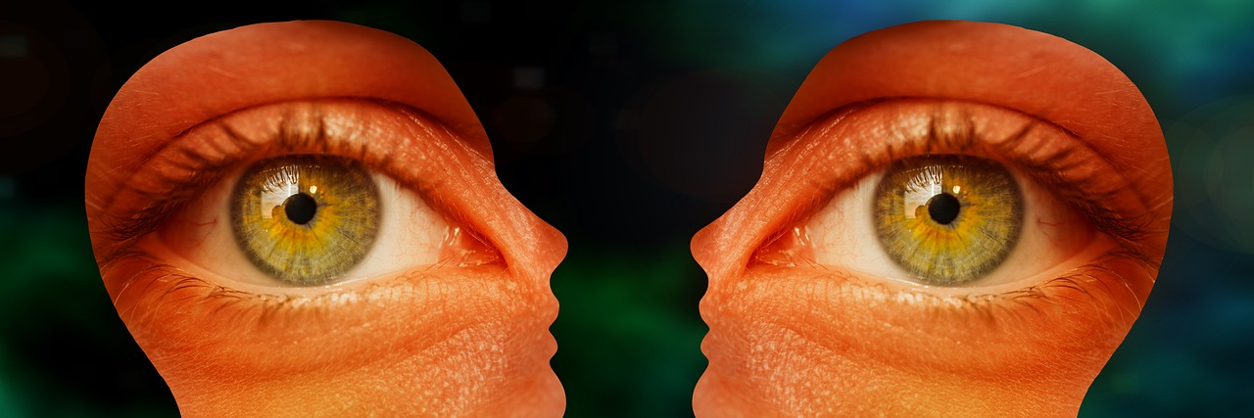
Introductie
De terminologie van reflectie verwijst naar de cognitieve processen van denken en oordelen, die ons in staat stellen om een nauwkeuriger begrip te krijgen van de betekenis en de dimensies van een specifiek fenomeen, gebeurtenis of gedrag.
Zelfreflectie stelt ons in staat om ons meer bewust te worden van onze eigen manier van handelen, denken en voelen en biedt ons de mogelijkheid om te leren over onszelf, te leren over anderen en relaties en biedt ons vele ontwikkelingsvoordelen die ons mensen helpen om effectiever samen te werken.
Reflectie en informatiestoornis zijn onderling verbonden begrippen die relevant zijn voor de manier waarop informatie wordt verspreid, geconsumeerd en verwerkt in de context van het hedendaagse digitale tijdperk. In de afgelopen jaren is hun belang aanzienlijk toegenomen, vooral in het licht van de opkomst van sociale media en online platforms.
Bron | Pixabay license

Slide 6
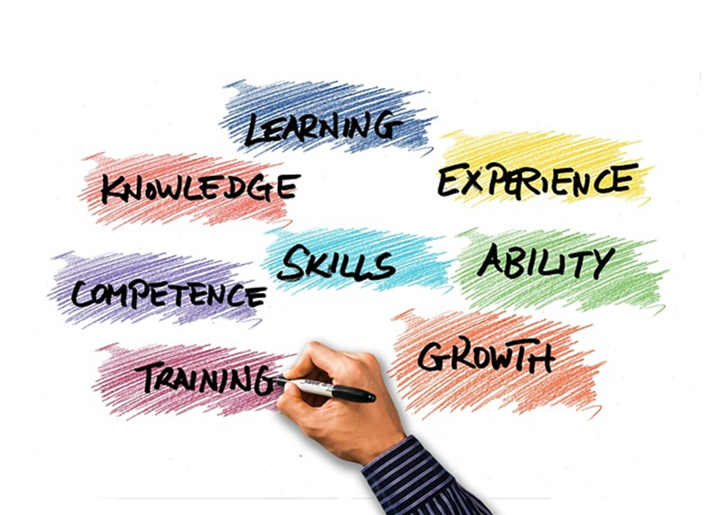
Wat zijn reflectieve vaardigheden?
Reflectieve vaardigheden omvatten een reeks cognitieve en emotionele vaardigheden die mensen in staat stellen om kritisch te beoordelen, te evalueren en succesvol door informatie te navigeren. Het verwerven en toepassen van deze vaardigheden is van het grootste belang voor mensen om het informatielandschap effectief te doorkruisen en te begrijpen, met name binnen het domein van de informatiestoornis, waarmee de verspreiding van onjuiste of misleidende informatie wordt aangeduid.
Daarom spelen ze een cruciale rol bij het aanpakken van informatiestoornissen door een samenleving te bevorderen die beter opgeleid is en onderscheidingsvermogen heeft. De aanwezigheid van informatiestoornissen kan leiden tot een toestand van verbijstering, scepsis, sociale en politieke fragmentatie en polarisatie.
Bron | Pixabay license

Slide 7
Reflectieve vaardigheden en informatiestoornissen
Als je een informatiestoornis probeert te begrijpen, is het handig om deze te analyseren aan de hand van drie verschillende componenten:
  Agent. Wie waren de 'agenten' die het voorbeeld maakten, produceerden en verspreidden en wat was hun motivatie?
  Boodschap. Wat voor soort boodschap was het? In welke vorm? Wat waren de kenmerken?
  Degene die interpreteert. Toen iemand het bericht ontving, hoe interpreteerde hij of zij het bericht? Welke actie ondernamen ze eventueel?
Bron: Pixabay Free Photos

Slide 8

Drie fases van informatiestoornis
In dit betoog stellen we dat het even nuttig is om het bestaan van een voorbeeld van informatiestoornis te beschouwen als bestaande uit drie verschillende stadia:
Het concept van creatie. De communicatie wordt gegenereerd. Het begrip productie verwijst naar het proces van het creëren van goederen of diensten door middel van verschillende inputs en transformaties. De communicatie wordt omgezet in een media-artefact.
Het concept van distributie verwijst naar de manier waarop middelen of diensten worden toegewezen en verspreid onder individuen, groepen of de communicatie wordt verspreid of openbaar gemaakt.
Creatie
Wanneer het bericht wordt aangemaakt
(Her)productie
Wanneer het bericht wordt omgezet in een mediaproduct
Distributie
Wanneer het product wordt gedistribueerd of openbaar gemaakt
Notes:
Source: Information Disorder: Toward an Interdisciplinary Framework for Research and Policy Making: https://rm.coe.int/information-disorder-toward-an-interdisciplinary-framework-for-researc/168076277c

Slide 9
De relevantie van reflectievaardigheden voor informatiestoornis
Reflectieve vaardigheid is van groot belang als het gaat om het aanpakken van het probleem van informatiestoornis.
In deze hoedanigheid helpen reflectieve vaardigheden zowel mensen als de samenleving als geheel om de verspreiding van onjuiste of misleidende informatie tegen te gaan en zo een waardevolle bijdrage te leveren aan het bevorderen van een goed geïnformeerde en eendrachtige informatieomgeving..
Reflectieve
vaardigheden

Slide 10
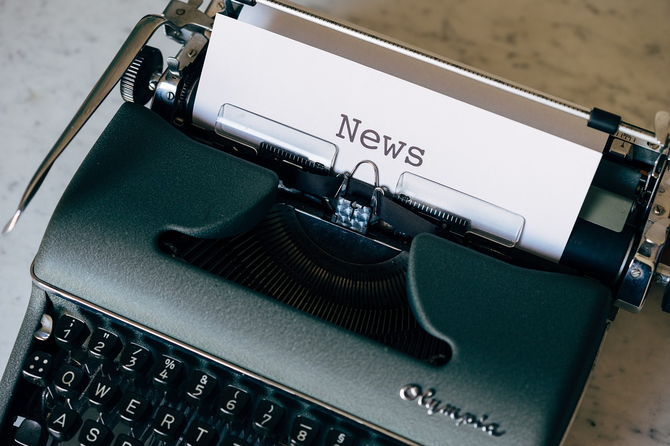
Overweging van belangrijke vaardigheden
Mediageletterdheid stelt mensen in staat om media-inhoud te analyseren, vooroordelen en misinformatie te identificeren en de opbouw en verspreiding van mediaboodschappen te begrijpen.
Kritisch denken stelt mensen in staat om onderscheid te maken tussen betrouwbare informatie en verkeerde informatie of desinformatie.
Mensen moeten de juistheid van beweringen en informatie kunnen controleren met behulp van geloofwaardige bronnen en organisaties die feiten controleren.
Reflectieve vaardigheden omvatten het vermogen om informatie effectief te selecteren en rangschikken.
Bron | Pixabay license

Slide 11
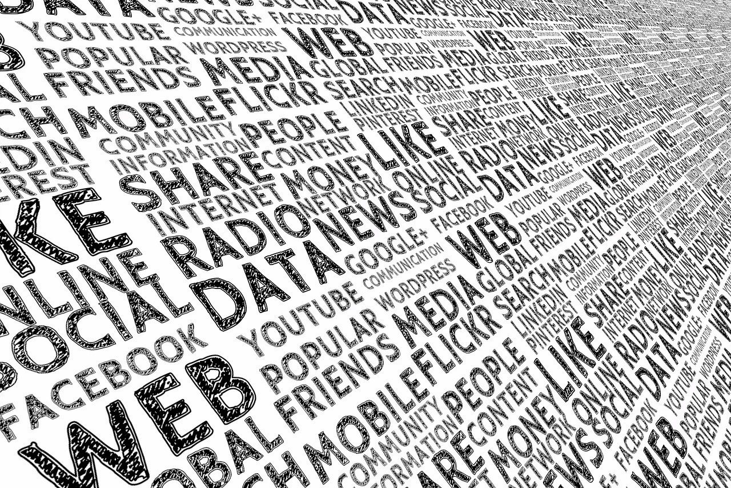
Overweging van belangrijke vaardigheden
Het evalueren van de authenticiteit en betrouwbaarheid van bronnen is van het grootste belang. De ontwikkeling van reflectieve vaardigheden omvat het vermogen om onderscheid te maken tussen bronnen die betrouwbaar zijn en bronnen die een staat van dienst hebben in het verspreiden van onjuiste of bevooroordeelde informatie.
Een gezonde mate van scepsis houdt in dat je informatie en beweringen kritisch bekijkt, zelfs als ze overeenkomen met je vooroordelen. Het is essentieel om informatie niet op het eerste gezicht te geloven en op zoek te gaan naar bewijs.
Informatie vergelijken met meerdere bronnen kan mensen helpen om een nauwkeuriger beeld van een onderwerp te krijgen en discrepanties of inconsistenties in informatie te identificeren.
Bron | Pixabay license
Notes:
Source: Pixabay Free Photos https://pixabay.com

Slide 12

Overweging van belangrijke vaardigheden
Het begrip ruimdenkendheid is een belangrijk vermogen om verschillende standpunten te overwegen en te integreren, evenals de bereidheid om je mening te herzien in het licht van nieuwe gegevens.
Digitaal geletterd zijn en digitale tools en platforms begrijpen, houdt ook in dat je kenmerken en algoritmen herkent die verkeerde informatie kunnen versterken.
Reflectieve vaardigheden moeten betrekking hebben op ethische kwesties, waaronder het voorzichtig zijn met het verspreiden van ongeverifieerd materiaal, het bevorderen van verantwoorde praktijken voor het delen van informatie en het vermijden van het verspreiden van misleidende of schadelijke inhoud.
Bron | Pixabay license

Slide 13
Belangrijke reflectievaardigheden
Zelf-bewustzijn
Actief luisteren
Empathie
Kritisch denken
Zelf-reflectie
Emotionele regulatie
Conflict-oplossing
Analyse en synthese
Evaluatie
Bron | Pixabay license

Slide 14
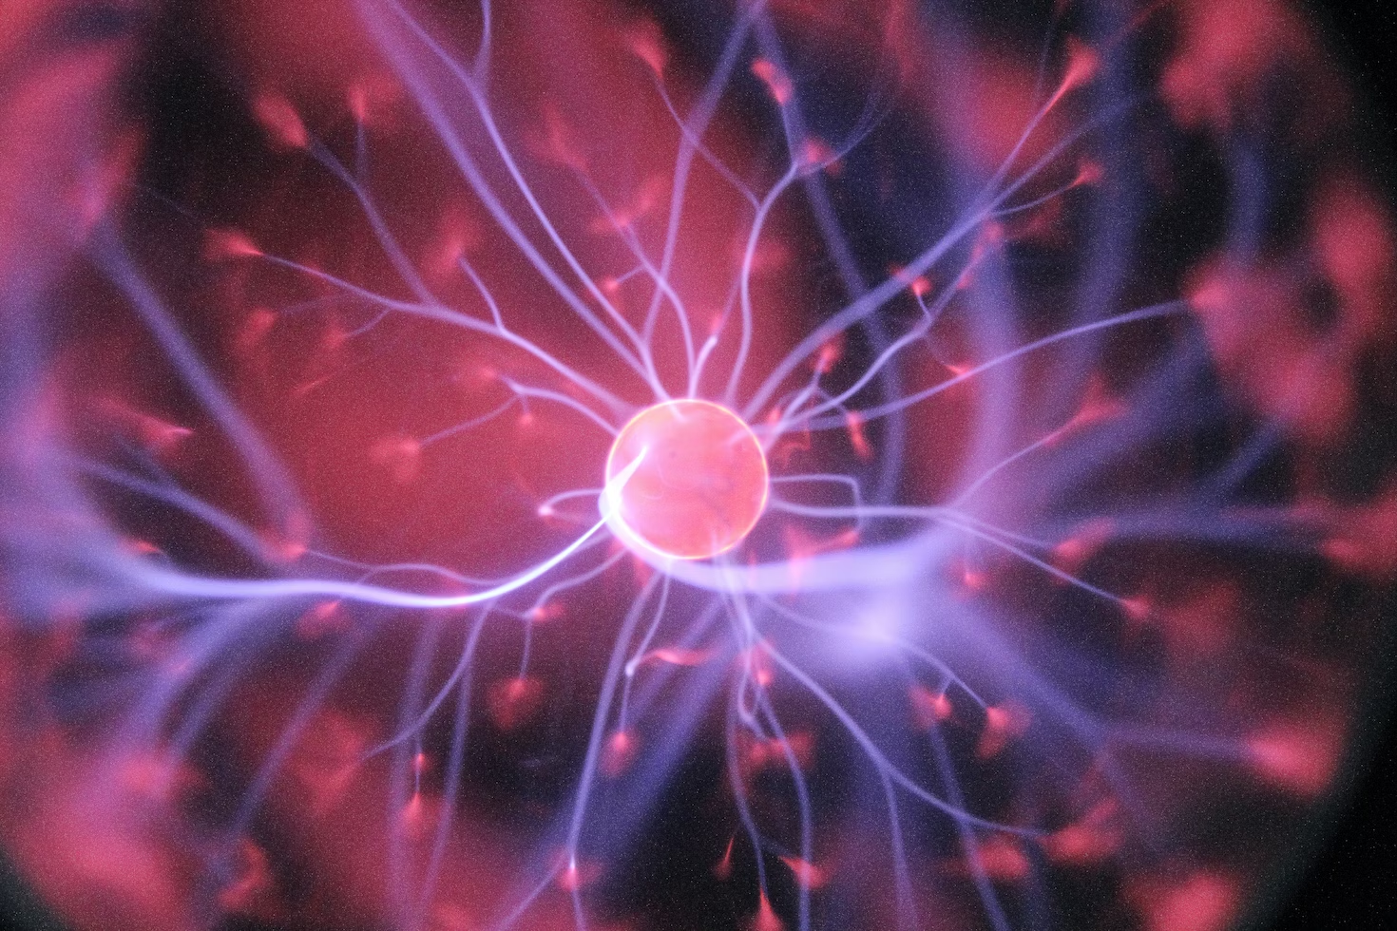
Reflectie als cognitief proces
Reflectie is een cognitief proces waarbij je nadenkt over ervaringen, gedachten en emoties en deze analyseert. Er zijn verschillende soorten reflectie, die elk een ander doel dienen en in verschillende contexten voorkomen. Hier zijn enkele veelvoorkomende vormen van reflectie die we kunnen gebruiken om misleidende en onjuiste informatie en hun stoornissen te identificeren:
Bron afbeelding | Unsplash license
Notes:
Source: Unspelash free Photos https://unsplash.com/

Slide 15
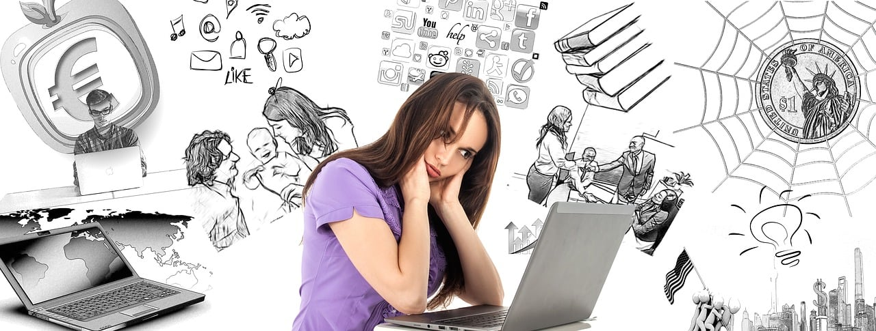
Soorten reflectie
Zelfreflectie houdt in dat je je eigen gedachten, gevoelens en handelingen onderzoekt. Het is een cruciaal onderdeel van persoonlijke groei en zelfbewustzijn. Zelfreflectie kan mensen helpen hun sterke en zwakke punten te begrijpen, persoonlijke waarden en overtuigingen te identificeren en weloverwogen beslissingen te nemen.
Kritische reflectie gaat verder dan zelfonderzoek en omvat het analyseren en evalueren van ervaringen, ideeën of situaties op een kritische en objectieve manier. Het vereist vaak het in vraag stellen van veronderstellingen, het in vraag stellen van bestaande overtuigingen en het zoeken naar alternatieve perspectieven.
Bron | Pixabay license
Notes:
Source: Pixabax Free Photos https://pixabay.com

Slide 16
Soorten reflectie
Ethische reflectie richt zich op morele en ethische dilemma's. Het gaat om het overwegen van de ethische implicaties van iemands acties, beslissingen of overtuigingen en deze af te stemmen op persoonlijke of maatschappelijke waarden.
Culturele reflectie omvat het onderzoeken en begrijpen van iemands culturele identiteit, vooroordelen en hoe cultuur iemands perspectieven en gedrag beïnvloedt. Het kan een waardevol hulpmiddel zijn om cultureel bewustzijn en gevoeligheid te bevorderen.
Ervaringsreflectie is gebaseerd op het leren van directe ervaringen. Het houdt in dat je analyseert wat je hebt geleerd, hoe je het hebt geleerd en hoe je de opgedane kennis in de toekomst kunt toepassen.
Groepsreflectie vindt plaats wanneer een team of een groep mensen gezamenlijk hun ervaringen of de resultaten van een project of taak analyseren. Het kan leiden tot beter teamwerk, betere besluitvorming en betere probleemoplossing.

Slide 17
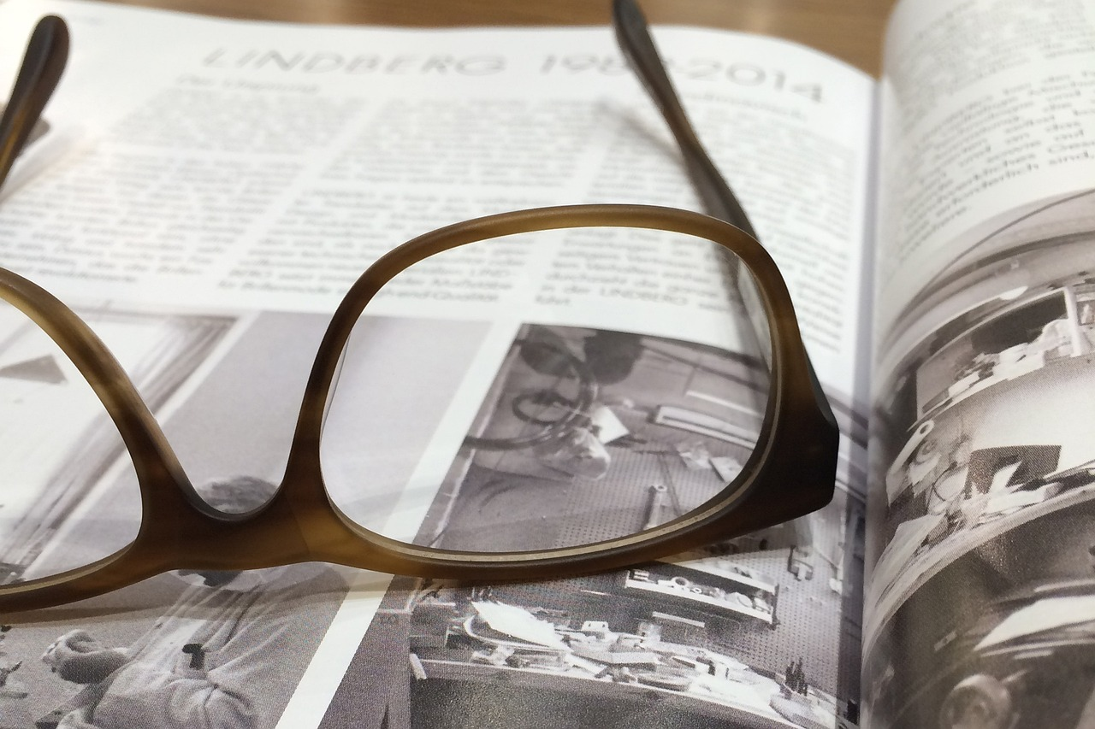
Soorten reflectie
Metacognitie is een verdere vorm van reflectie waarbij wordt nagedacht over de eigen denkprocessen. Het helpt mensen zich meer bewust te worden van hun cognitieve sterktes en zwaktes, wat leidt tot betere leer- en probleemoplossings-vaardigheden.
Deze vormen van reflectie sluiten elkaar niet uit en individuen houden zich vaak bezig met meerdere vormen van reflectie, afhankelijk van de situatie en hun doel.
Reflectie is een waardevol hulpmiddel voor persoonlijke en professionele ontwikkeling, omdat het aanzet tot introspectie, kritisch denken en voortdurend leren.
Bron | Pixabay license

Slide 18

Samenvatten in het reflectieproces
Reflectievaardigheden spelen een belangrijke rol in het proces van samenvatten in de volgende opeenvolgende stappen:
Het materiaal begrijpen: Voordat je een effectieve samenvatting kunt maken, moet je het materiaal grondig begrijpen. Reflectieve vaardigheden hebben betrekking op het vermogen om de informatie in het bronmateriaal kritisch te analyseren en te begrijpen.
Bron | Pixabay license
Notes:
Source: Unsplash Free Photos https://unsplash.com/

Slide 19
Samenvatten in het reflectieproces
Kernpunten identificeren: Reflectieve vaardigheden helpen je bij het identificeren van de belangrijkste ideeën, belangrijkste argumenten en belangrijke details binnen de inhoud. Dit onderscheidingsvermogen is cruciaal voor het maken van een zinvolle samenvatting.
Relevantie beoordelen: Met reflectief denken kun je het belang en de relevantie van verschillende elementen in de tekst beoordelen. Je kunt bepalen welke informatie in de samenvatting moet worden opgenomen en welke kan worden weggelaten.
Notes:
Source: Pixabay Free Photos https://pixabay.com

Slide 20

Samenvatten in het reflectieproces
Informatie organiseren: Reflectieve vaardigheden helpen je om de informatie logisch en coherent te organiseren in je samenvatting. Je kunt de samenvatting zo structureren dat de belangrijkste punten effectief worden overgebracht.
Bron | Pixabay license
Notes:
Source: Pixabay Free Photos https://pixabay.com

Slide 21
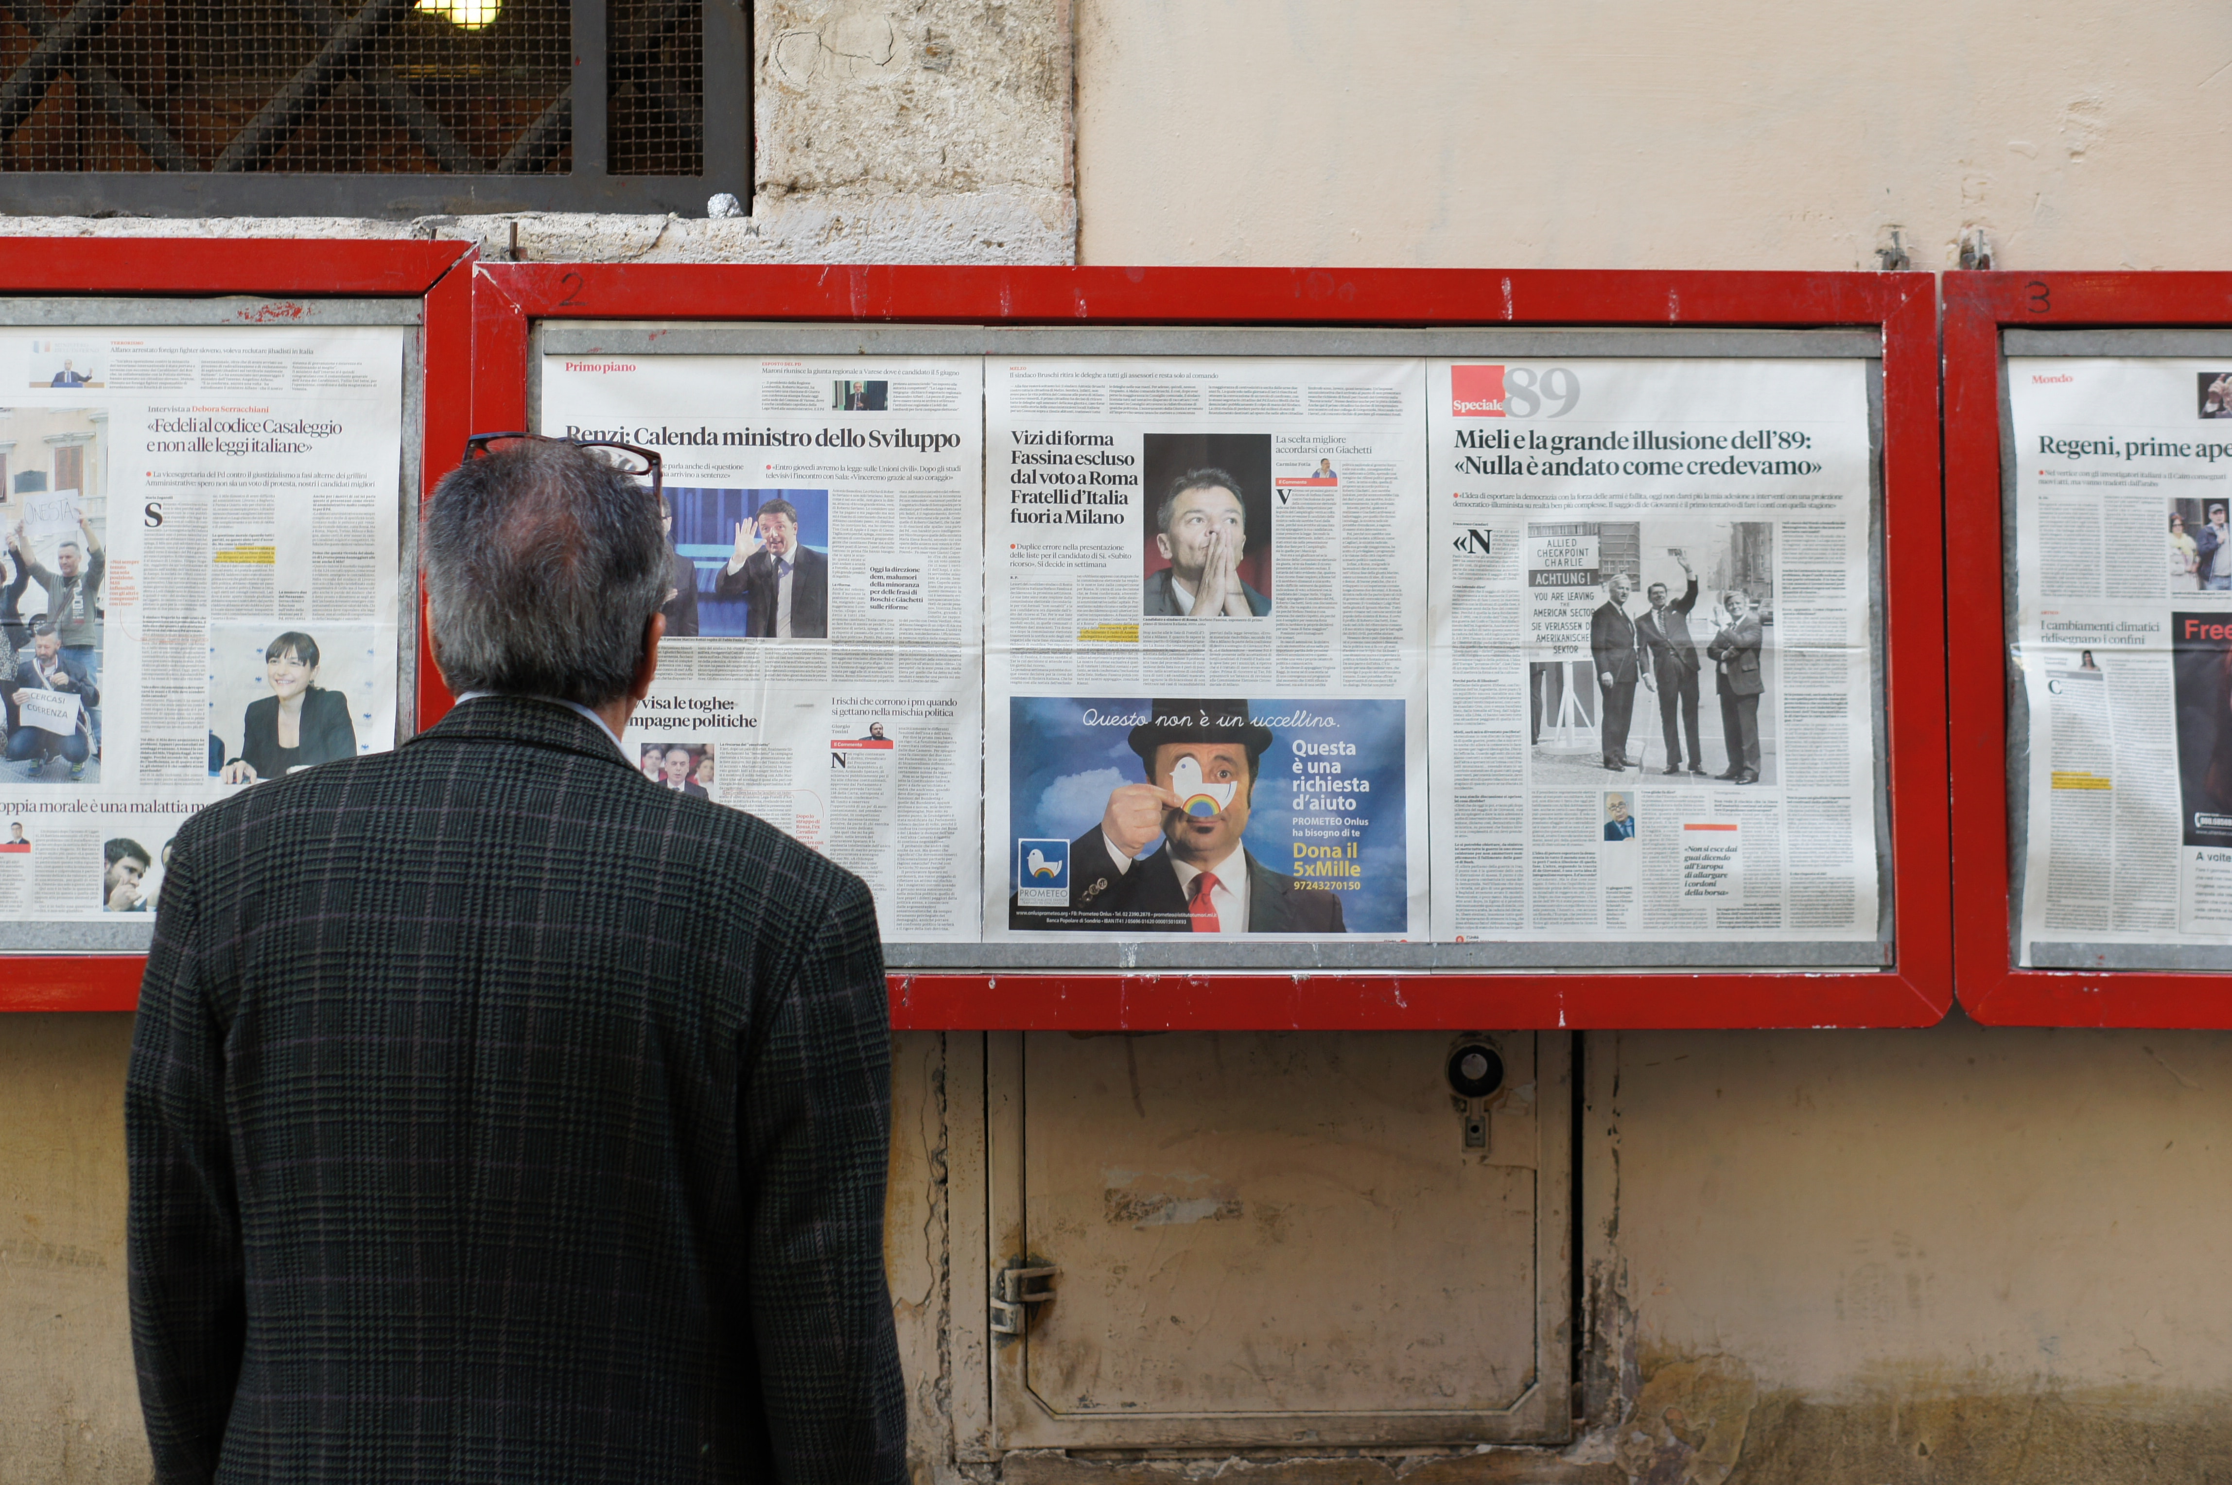
Samenvatten in het reflectieproces
Vooroordelen vermijden: Reflectieve vaardigheden stellen je in staat om te voorkomen dat je persoonlijke vooroordelen of meningen in de samenvatting introduceert. Een goede samenvatting moet objectief zijn en trouw aan de oorspronkelijke inhoud.
Kritische analyse: Reflectieve vaardigheden omvatten ook het kritisch evalueren van het bronmateriaal, inclusief de sterke en zwakke punten en mogelijke vooroordelen of gebreken. Deze analyse kan van invloed zijn op de manier waarop je de informatie samenvat en presenteert.
Informatie synthetiseren: Samenvatten vereist vaak het synthetiseren van informatie uit meerdere bronnen of delen van een tekst. Reflectieve vaardigheden helpen bij het synthetiseren van diverse informatie tot een samenhangende samenvatting.
Bron afbeelding | Unsplash license

Slide 22
Een voorbeeld van een samenvatting
Mediatekst
Titel: "Klimaatverandering en de invloed ervan op kuststeden".
Omschrijving: Een nieuwsartikel gepubliceerd op 15 september 2023 bespreekt de groeiende bezorgdheid over klimaatverandering en de gevolgen ervan voor kuststeden. Het benadrukt de toenemende frequentie van extreme weersomstandigheden, de stijgende zeespiegel en de noodzaak voor dringende actie om deze gevolgen te beperken.
Samenvatting
Het artikel, getiteld "Climate Change and Its Impact on Coastal Cities", gepubliceerd op 15 september 2023, richt zich op de toenemende dreiging van klimaatverandering voor kuststeden. Het benadrukt het toenemende aantal ernstige weersomstandigheden en de stijgende zeespiegel die deze gebieden in gevaar brengen. Het artikel onderstreept de dringende noodzaak van onmiddellijke maatregelen om deze gevolgen aan te pakken en te verlichten.

Slide 23
Parafraseren in het reflectieproces
Parafraseren is een specifieke vorm van reflectieve vaardigheid waarbij je iemands woorden of ideeën in je eigen woorden herhaalt. In communicatie dient het verschillende doelen.
Effectief parafraseren houdt in dat je je eigen woorden gebruikt terwijl je de kernboodschap en bedoeling van de oorspronkelijke uitspraak behoudt. Het is een waardevolle vaardigheid in zowel professionele als persoonlijke interacties.
Het bevordert het begrip en de verstandhouding, waardoor het bijzonder waardevol is in elke context waarin duidelijke communicatie belangrijk is.
Verduidelijking
Helpt complexe uitspraken te verduidelijken
Actief luisteren
proberen de boodschap te begrijpen
Bevestiging
Helpt bevestigen dat je de boodschap goed hebt begrepen
Betrokkenheid
geïnteresseerd in de boodschap

Slide 24
Een voorbeeld van parafraseren
Originele mediatekst
"De baanbrekende ontdekking van een nieuwe dinosaurussoort heeft de aandacht getrokken van wetenschappers wereldwijd.“
Geparafraseerde versie
"Wereldwijd is de aandacht van wetenschappers getrokken door een opmerkelijke vondst op het gebied van paleontologie: de baanbrekende identificatie van een voorheen onbekende dinosaurussoort.“
Opmerking:
*Deze samenvatting geeft een kort overzicht van de mediatekst, met daarin de belangrijkste punten en de belangrijkste informatie. Afhankelijk van de context en het doel van je samenvatting, kun je het detailniveau en de lengte van de samenvatting aanpassen.
*Parafraseren is het herformuleren van de originele tekst met behoud van de betekenis en de informatie op een andere manier overbrengen.

Slide 25
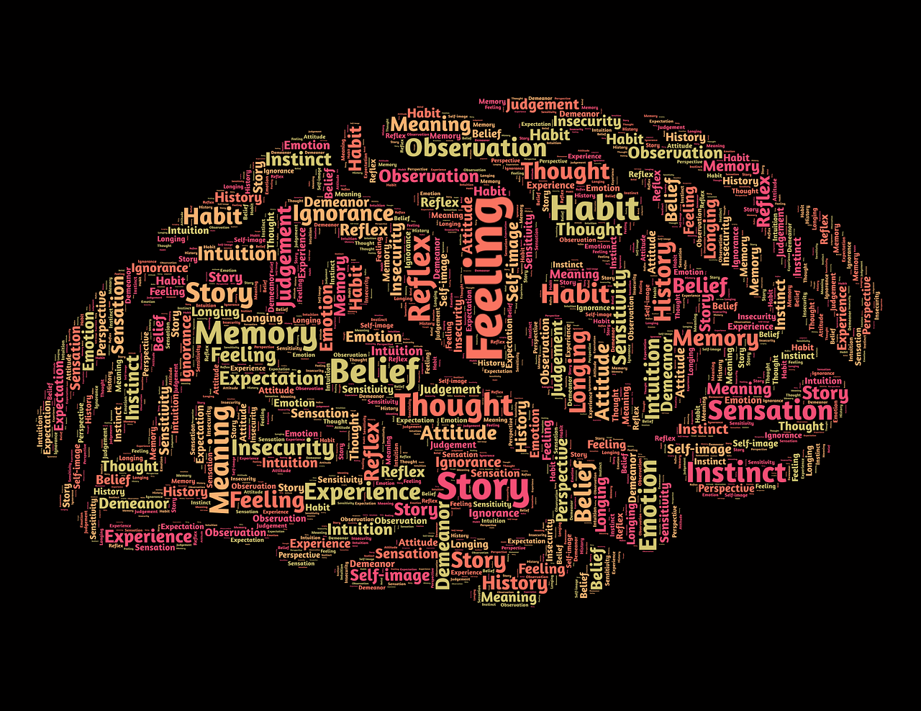
Reflectie in de praktijk
De Reflectiecyclus van Gibbs is een gestructureerde benadering van reflectie die vaak gebruikt wordt in het onderwijs om mensen te helpen kritisch na te denken over hun ervaringen en er kennis uit af te leiden. Het werd gecreëerd door Graham Gibbs en wordt vaak gebruikt voor reflectief schrijven en zelfevaluatie.
De cyclus bestaat uit zes stadia waarin individuen hun ervaringen kunnen analyseren en inzichten kunnen verwerven.
De Gibbs Reflectieve Cyclus is een effectief instrument om zelfbewustzijn, kritisch redeneren en persoonlijke groei te bevorderen. Het moedigt mensen aan om na te denken over hun ervaringen, hun reacties en emoties te evalueren en een gestructureerd plan voor groei op te stellen.
Bron | Pixabay license
Notes:
Source: Pixabay Licence (Rree Photos): https://pixabay.com

Slide 26
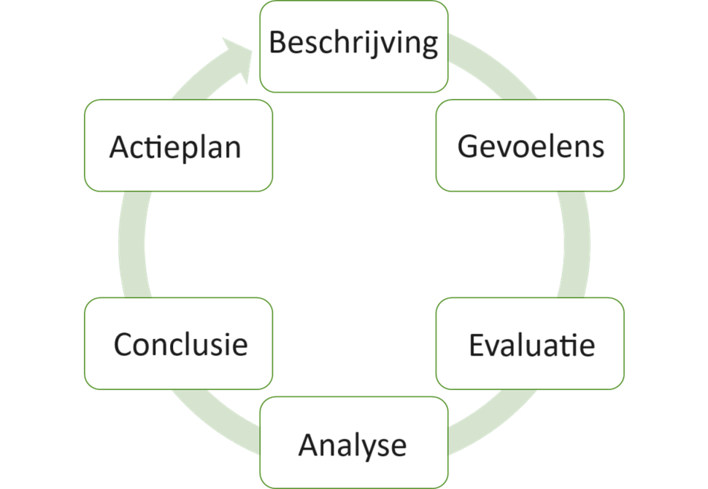
Zes fasen van de Gibbs reflectiecyclus
Beschrijving - Beschrijf de gebeurtenis of ervaring waar je over nadenkt.
Gevoelens - Onderzoek je emoties en gevoelens op het moment van de gebeurtenis.
Evaluatie - Evalueer de positieve en negatieve aspecten van de situatie. Wat is goed, wat kan worden verbeterd.
Analyse - analyseer diep. Bedenk wat je van de ervaring hebt geleerd.
Conclusie - trek conclusies over de ervaring. Wat had anders gedaan kunnen worden? Wat zou je doen als je in de toekomst een soortgelijke situatie zou tegenkomen?
Actieplan - maak een actieplan voor de toekomst. Welke veranderingen ga je doorvoeren en hoe ga je toepassen wat je hebt geleerd van deze reflectie?

Slide 27
Gibbs reflectiecyclus in de praktijk
Scenario: U bent een bezorgde burger die een artikel in de media heeft gelezen waarin wordt beweerd dat een nieuw onderzoek aantoont dat een populair vaccin tegen kinderen autisme veroorzaakt. Het artikel is viraal gegaan op sociale media en u twijfelt aan de geloofwaardigheid ervan.
1. Beschrijving:
Beschrijf de situatie en het artikel: Het artikel beweert dat een nieuw onderzoek een verband legt tussen een vaccin tegen kinderen en autisme en is veel gedeeld op sociale media.
2. Gevoelens:
Druk je eerste emoties uit: Je voelt je bezorgd en angstig over de potentiële schade die deze informatie kan veroorzaken als ze vals is. Je bent ook nieuwsgierig en wilt de waarheid weten.
3. Evaluatie:
Beoordeel de situatie: Je begrijpt het belang van vaccins voor de volksgezondheid en de mogelijke gevolgen van misinformatie.
De noodzaak van factchecking erkennen: Je erkent de noodzaak om de geloofwaardigheid van de informatie te controleren.

Slide 28
Gibbs reflectiecyclus in de praktijk
4. Analyse:
Analyseer de situatie grondig:
  Identificeer mogelijke bronnen van informatieverstoring: De sensatiebeluste aard van het artikel en het gebrek aan gerenommeerde bronnen geven aanleiding tot bezorgdheid.
  Vooroordelen en motivaties onderzoeken: Overweeg de mogelijkheid dat het artikel politiek of financieel gemotiveerd is.
  Denk na over de gevolgen: Erken dat dergelijke verkeerde informatie het vertrouwen in vaccins en volksgezondheidsinspanningen kan ondermijnen.
5. Conclusie:
Vat samen wat je uit de analyse hebt geleerd:
  De geloofwaardigheid van het artikel is twijfelachtig, gezien de sensatiezucht en het gebrek aan gerenommeerde bronnen.
  De beweegredenen achter deze verkeerde informatie moeten verder worden onderzocht.
  De mogelijke gevolgen zijn ernstig, zoals een verminderde vaccinatiegraad en risico's voor de volksgezondheid.

Slide 29
Gibbs reflectiecyclus in de praktijk
6. Actieplan:
Stappen beschrijven om de situatie aan te pakken:
  Voer een grondige factcheck uit: Onderzoek de beweringen en zoek informatie bij geloofwaardige bronnen.
  Deel betrouwbare informatie: Als het artikel inderdaad misleidend is, deel dan accurate informatie van gezaghebbende bronnen om de verkeerde informatie tegen te gaan.
  Ga in gesprek met de auteur of uitgever: Indien mogelijk, trek de geloofwaardigheid van het artikel in twijfel en vraag naar hun bronnen.
  Rapporteer de desinformatie: Gebruik rapportagemiddelen op sociale media om het misleidende artikel te markeren.
  Bevorder mediageletterdheid: Stimuleer kritisch denken en mediageletterdheid in uw sociale netwerk om de verspreiding van dergelijke informatiestoornis te voorkomen.
Door de Gibbs reflectiecyclus toe te passen, kun je de situatie op een systematische manier benaderen, kritisch denken bevorderen en informatie op een verantwoorde manier delen in een tijdperk waarin verkeerde informatie welig tiert.

Slide 30
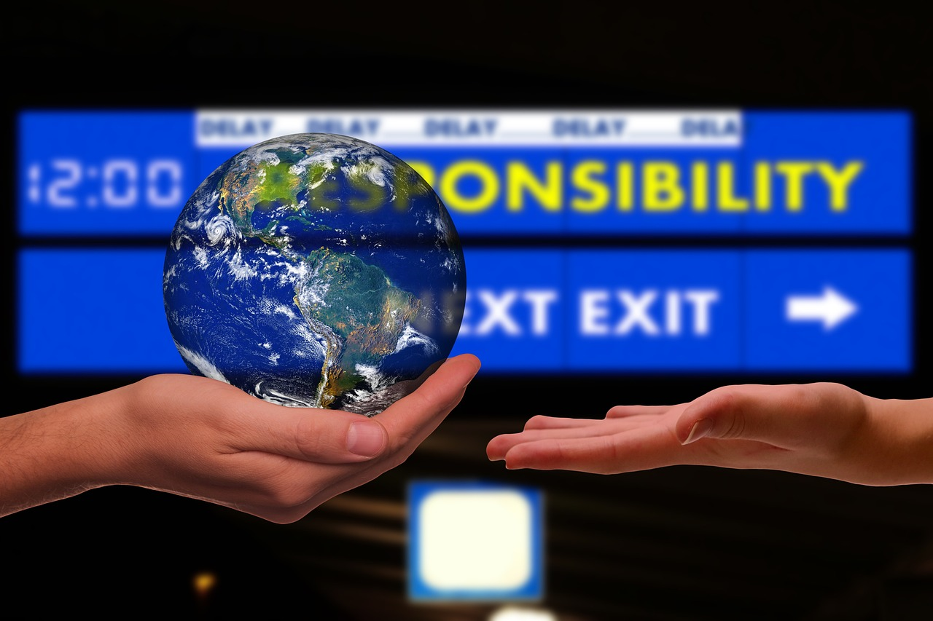
Gibbs reflectiecyclus in de praktijk
Door de Gibbs Reflectiecyclus toe te passen, kun je de situatie op een systematische manier benaderen, kritisch denken bevorderen en informatie op een verantwoorde manier delen in een tijdperk waarin verkeerde informatie welig tiert.
Bron | Pixabay license
Notes:
Source: Pixabay Free Photos https://pixabay.com

Slide 31
Referenties en verdere lectuur
Altman, D. (2014). The Mindfulness Toolbox. Eau Claire, WI: PESI Publishing & Media, Inc.
Carrel, S.E. (2001). The Therapist Toolbox. Thousand Oaks, California: Sage Publications, Inc.
ECU Edith Cowan: Curriculum design: Reflective Learning. Retrieved from: https://intranet.ecu.edu.au/learning/curriculum-design/teaching-strategies/reflective-learning (September, 2023)
Kassinove. H. (2013). Anger Disorders. New York: Routledge, Taylor & Francis Group.
Poumpouras, Evy. (2020). Becoming Bulletproof. London: Icon Books Ltd.
Science Direct, Volume25, Issue 5.May 2021. The Psychology of Fake News: Reasoning. Retrieved from: https://www.sciencedirect.com/science/article/pii/S1364661321000516 (September, 2023).
Skills You Need, Helping you decelop life skills. Interpersonal Skills. Retrieved from: https://www.skillsyouneed.com/interpersonal-skills.html (Sepetmber, 2023).
University of Edinburgh. Reflection Toolkit. Retrieved from: https://www.ed.ac.uk/reflection/reflectors-toolkit/reflecting-on-experience (September, 2023)

Slide 32
Referenties en verdere lectuur
University of Reading: Practice-based and reflective learning. Retrieved from: https://libguides.reading.ac.uk/reflective/thinking (September, 2023).
Wardle, C., Derakhshan, H. (2017). Information Disorder , Toward an interdisciplinary framework for research and policy making. Strasboutg: Council of Europe F-67075.

Slide 33
Gefeliciteerd!
U hebt dit deel voltooid
Gefinancierd door de Europese Unie. De hier geuite ideeën en meningen komen echter uitsluitend voor rekening van de auteur(s) en geven niet noodzakelijkerwijs die van de Europese Unie of het Europese Uitvoerende Agentschap onderwijs en cultuur (EACEA) weer. Noch de Europese Unie, noch het EACEA kan ervoor aansprakelijk worden gesteld.​

